Slide 1

Proiect la PRRO
De:
Peteu Mircea;
Prof. Coordonator: Gheorghe MOGAN;
Ajutator:
Diana BUZDUGAN;
< Anul 4 la Robotica >

Slide 2
Cuprins
Introducere
Proiectare: V0
Constructie si simulare: V0
Proiectare: V1
Constructie si simulare: V1
Proiectare: V2
Constructie si simulare: V2
Rezultat final
Simulare rezultat
Concluzie
Bibliografie

Slide 3
Introducere
Acest proiect are ca obiectiv principal proiectarea unui robot alcatuit din 2 cuple complet articulat. Noi vom putea face asta proiectand de la corpul manipulat spre baza robotului.
Iar ca obiective secundare, sunt pentru fiecare stadiu al robotului:
Proiectarea cuplelor in catia
Simularea robotului prin intermediul matlab-ului

Slide 4
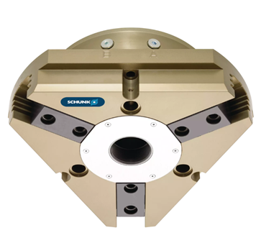
Proiectare: V0
In primul rand trebui sa alegem un gripper pe baza corpului manipulat de catre robot. Apoi urmeaza sa facem o prima versiune a robotului si apoi sa simulam
Prehensorul ales este astfel:
PZB-plus 200-1-AS

Slide 5
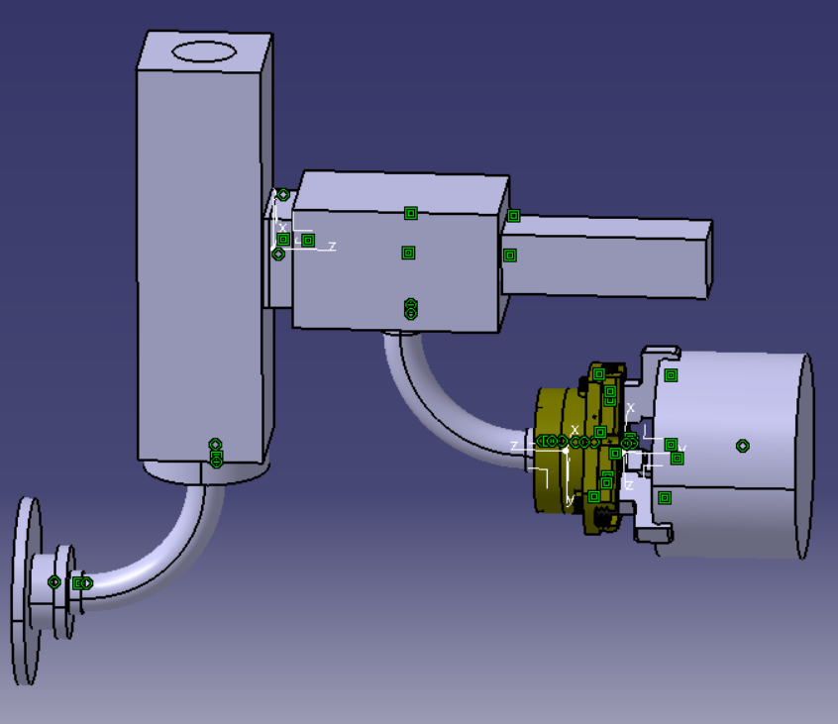
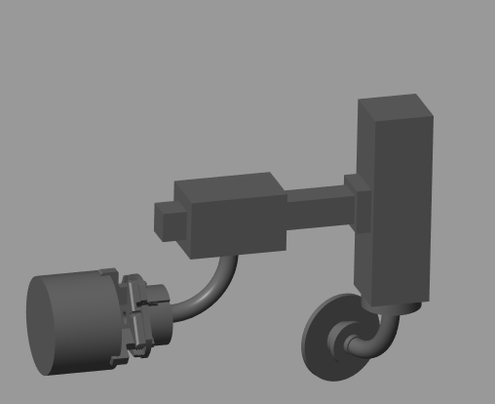
Constructie si simulare: V0

Slide 6
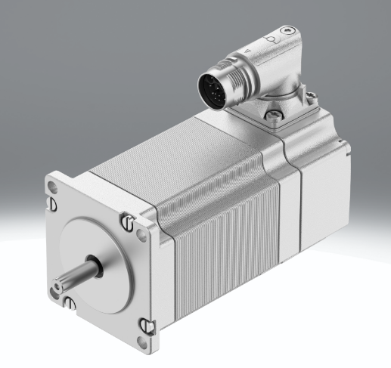
Proiectare: V1
In al doilea rand, o sa folosim simularea din matlab sa aflam momentele si fortele din legatura cu cupla de translatie.
Si apoi pe baza algoritmului o sa alegem si o construim cupla de translatie.

Slide 7
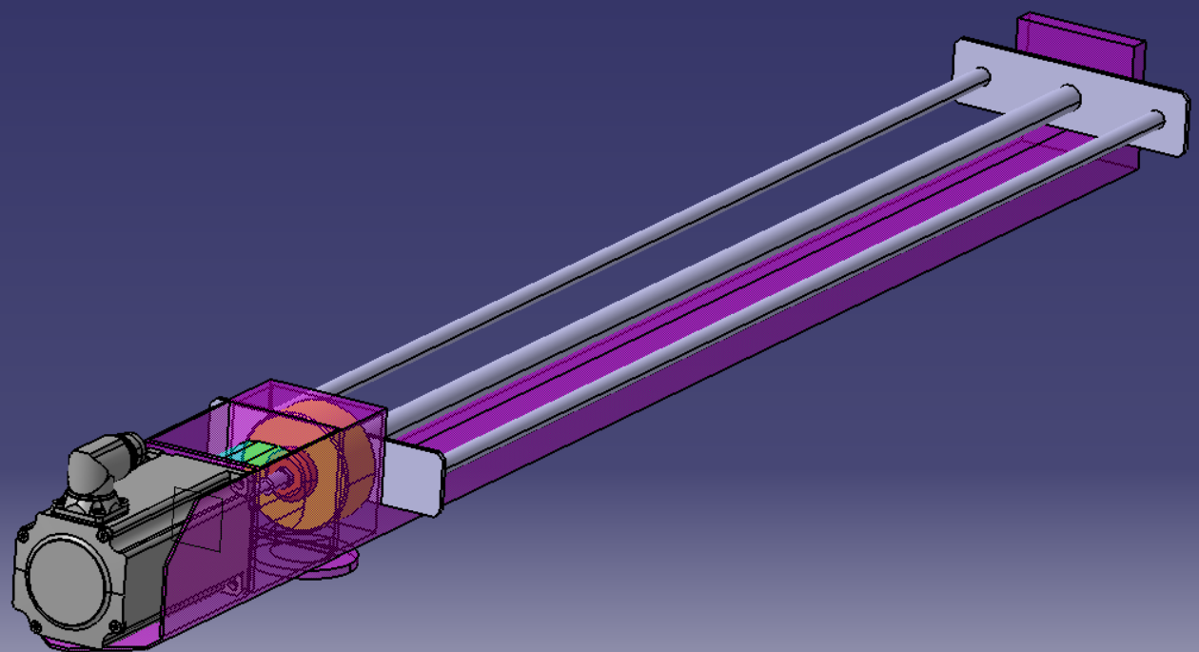
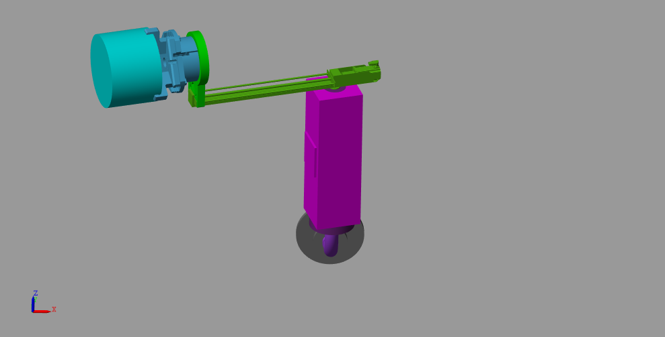
Constructie si simulare: V1

Slide 8
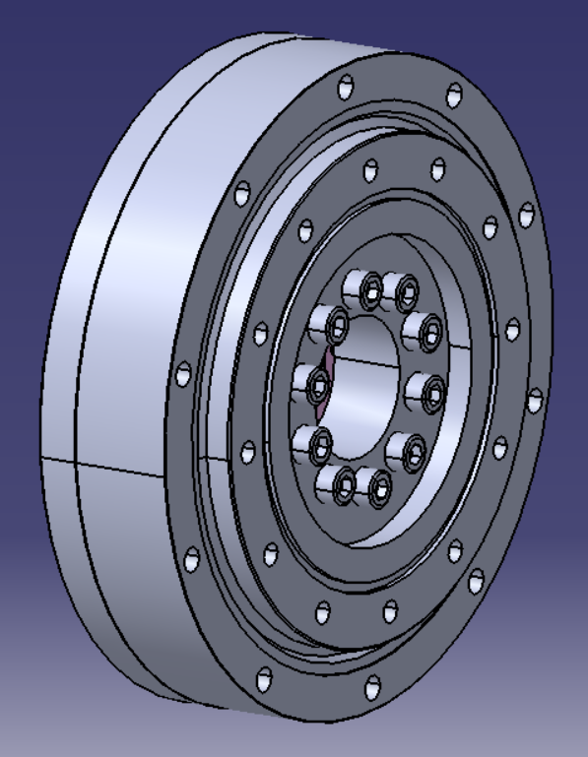
Proiectare: V2
La final, extragem datele noi si apoi proiectam ultima cupla, adica cea de rotatie si alegem piesele pe baza rezultelor din algoritm.

Slide 9
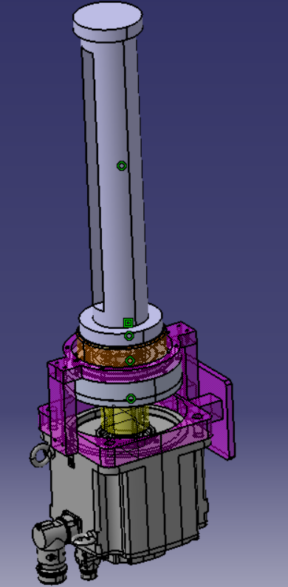
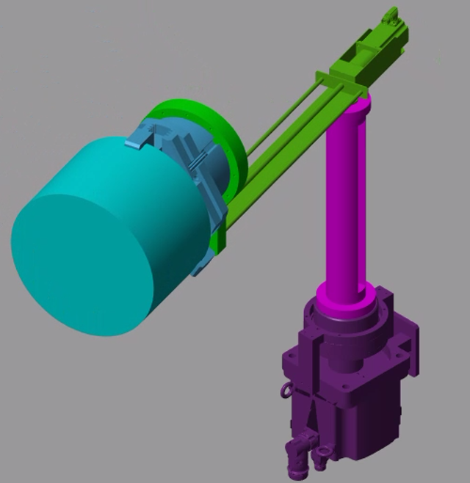
Constructie si simulare: V2

Slide 10
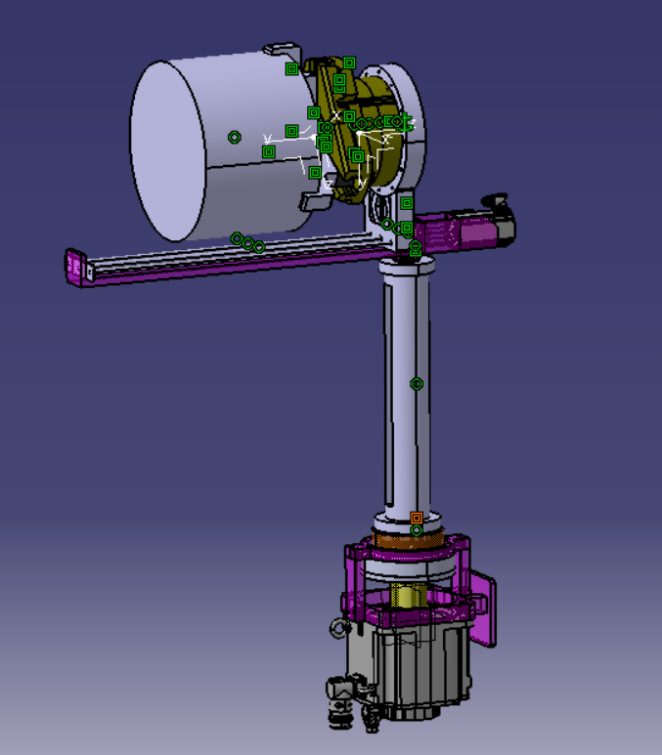
Rezultat Final

Slide 11
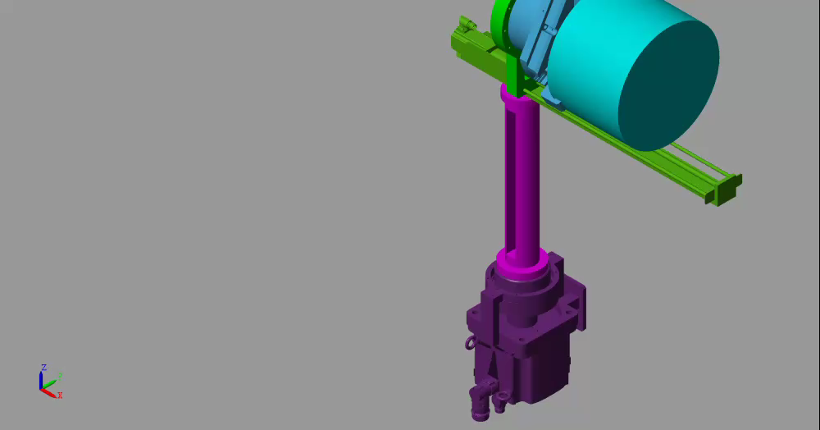
Simulare Rezultat

Slide 12
Concluzie
In final am parcurs si am creat un robot manipulator pentru un sarcina specifica ce o sa dureze o perioada buna de timp.
Acest robot poate fi fabricat acum usor pentru indeplinirea acestei sarcini la scara mare pentru companiile ce au nevoie de el, fiind sigure ca este o achizitie buna.

Slide 13
Bibliografie
Algoritm: https://rrv.unitbv.ro/ProRO/Algoritm%20principal%20ProROB.htm
3Dfindit: https://www.3dfindit.com/en/
Shunk: https://schunk.com/dk/en/gripping-systems/centric-grippers/c/PUB_8301

